Slide 1
第4章
基本语句

Slide 2
学习目标
熟练掌握C++各种流程控制语句的用法，包括分支控制语句：if-else语句，多分支控制语句：switch语句，三种循环语句：for循环、while循环和do-while循环语句，跳转语句：break、continue、goto语句，会用流程控制语句构造程序。

Slide 3
4.1 C++语言的语句分类
int a;
说明语句
引入新的类型、对象等新名字的语句。
a=3;
表达式语句
由表达式加一个分号构成一个语句。
if () ~ else ~， switch
for () ~
while () ~
do ~ while()
continue，break
goto
return
C++语句
控制语句
if (x>y)
z=x;
else
z=y;
?
函数调用语句
由一次函数调用加一个分号构成一个语句。
?
1、出现在函数体的执行
部分。
2、作用是向计算机系统
发出操作指令。
sin(x);
空语句
;
{ t=a;
a=b;
b=t;}
复合语句
由{ }将一些语句括起来。

Slide 4
4.2 程序的基本结构
基本结构：
  顺序结构
    按从上到下的顺序依次执行各个语句
  选择结构
    根据不同的条件作出不同的选择，从而执行不同的语句
  循环结构
    对程序中某些语句重复执行多次

Slide 5
4.2 程序的基本结构
（1）顺序结构：
块1
块2
块3
流程图

Slide 6
4.2 程序的基本结构
（2）选择（分支）结构：
真
条件
假
块1
块2
流程图

Slide 7
4.2 程序的基本结构
（3）循环结构：
真
条件
假
块
流程图

Slide 8
4.3 选择语句
单分支
if (表达式) 语句
双分支
if (表达式) 语句１ else 语句２
选择结构
if (表达式1) 语句１
else if (表达式２) 语句２
……
else 语句n
多分支
if 语句的嵌套
switch语句

Slide 9
4.3 选择语句
条件语句（if语句）
最基本的if语句
if(表达式)
语句; //简单语句形式
if(表达式)
{
语句;
语句;
…
} //复合语句形式
功能：计算表达式，若为真（非０），执行语句，否则执行后续操作
F
表达式
T
内嵌语句
表达式计算的结果是０

Slide 10
4.3 选择语句
if … else语句
if(表达式)
语句1;
else
语句2;
注意：这里的语句，语句１，语句２可以是任何Ｃ／Ｃ＋＋的语句，如果使用了复合语句，一定要用花括号把它们括起来。
功能：计算表达式，若为真（非０），执行语句１，否则执行语句２
书写注意：为增加程序书写的美观和可读性， else同if 一般不写在一行上，else 在垂直方向上对齐
T
F
表达式
语句1
语句2

Slide 11
4.3 选择语句
if … else if语句
if(表达式1)
语句1;
else if(表达式2)
语句2;
else if(表达式3)
语句3;
else
语句4;
注意缩排：语句相对于上一个语句退后若干个字符位置的书写方法。
缩排的目的就是为了使源程序的层次清晰明了，增加源程序的可读性。

Slide 12
4.3 选择语句
if 语句的嵌套
  当前面所述表达式又是if语句时，即if语句中又包含一个或多个if语句的情况称为if语句的嵌套。
if(表达式1)
if(表达式2)
语句1;
else
语句2;
else
if(表达式3)
语句3;
else
语句4;
T
F
内嵌if
表达式1
T
表达式2
F
T
表达式3
F
语句1
语句2
语句3
语句4
内嵌if

Slide 13
4.3 选择语句
每个if可能与一个else相匹配，也可能不与else相匹配；但每一个else都必须与一个if相匹配。
else与if的配对规则是：else 同最近的if 配对，除非用花括号表示出其它的选择。
例
A) b=1;
if (a<=0)
if(a= =0)
b=0；
else b=-1;
1
a
>
0
b
=
0
a
=
0
−
1
a
<
0
B) b=1;
if (a<=0)
if(a= =0)
b=0；
else b=-1;
−
1
a
>
0
{
b
=
0
a
=
0
}
1
a
<
0

Slide 14

单选题
1分
已知a=3 b=4 c=5 d=0,执行以下语句后， d的值为？
A
0
if(a>b)
if(c>b) d=c;
else d=b;
B
3
C
4
D
5
提交

Slide 15
单选题
1分
已知a=3 b=4 c=5 d=0,执行以下语句后， d的值为？
A
0
if(a>b)
{if(c>b) d=c;}
else d=b;
B
3
C
4
D
5
提交

Slide 16
单选题
1分
有下面语句，变量a 的值为____。
int a = 4;
if (a % 2)
a-=2; --a;
else
++a;
A
2
B
3
C
4
D
编译错误
提交

Slide 17
单选题
1分
有下面语句，变量a 的值为____。
int a = 4;
if (a % 2==0)
a-=2;
else
++a;
++a;
A
2
B
3
C
6
D
编译错误
提交

Slide 18
投票
最多可选1项
编程练习-一元一次方程
编程实现ax+b=0的求解。从键盘依次输入a和b的值，计算并输出方程x的解。
A
完成
B
未完成
提交

Slide 19
投票
最多可选1项
编程练习-一元一次方程
编程实现ax+b=0的求解。从键盘依次输入a和b的值，当a为0时，输出“error”，否则计算并输出方程x的解。
A
完成
B
未完成
提交

Slide 20
投票
最多可选1项
编程练习-一元二次方程
题目内容：
求一元二次方程ax²+bx+c的根。任意输入系数a、b、c的值，显示方程的根。如果系数a为0，则输出"It's not a univariate quadratic equation",否则，如果方程无根，输出"no answer"。如果方程有两个根，先输出大根，再输出小根，中间以空格分隔。如果方程只有一个根，则输出两个相同的根。（根为小数时，则小数点后保留两位小数）
输入样例1：
1 4 4
输出样例1：
-2 -2
输入样例2：
0 4 4
输出样例2：
It's not a univariate quadratic equation
A
测试通过
B
测试未通过
提交

Slide 21
思考
在二元一次方程求解中考虑：
  若可以计算并输出复数根，该如何修改你的程序？
  若a为0时，转成一元一次方程求解，该如何修改你的程序？

Slide 22
4.3 选择语句
开关语句（switch语句）
  当需要进行一系列的判定时，if语句显得很臃肿。
  例：
  给出一个学生分数fen ,若在90分以上输出‘A’，80到89分输出’B’ , 70到79分输出‘C’, 60到69分输出‘D’ ,60分以下为‘E’
if(fen>=90) cout<<‘A’;
else if(fen>=80) cout<<‘B’;
else if(fen>=70) cout<<‘C’;
else if(fen>=60) cout<<‘D’;
else cout<<‘E’;

Slide 23
4.3 选择语句
switch语句的执行过程是这样的：
首先计算“表达式”的值，然后，其结果值依次与每一个常量表达式的值进行匹配（常量表达式的值的类型必须与“表达式”的值的类型相同）。
如果匹配成功，则执行该常量表达式后的语句系列。
当遇到break时，则立即结束switch语句的执行，否则，顺序执行到花括号中的最后一条语句。
default情形是可选的，如果没有常量表达式的值与"表达式"的值匹配，则执行default后的语句系列。
switch语句的一般形式如下：
switch (表达式) {
case常量表达式1:
《语句1;》《break;》
...
case常量表达式n:
《语句n;》《break;》
《default:
语句n+1;》
}
注意："表达式"的值的类型必须是字符型或整型。

Slide 24
switch（表达式）
常量表达式1
T
F
语句1
常量表达式2
T
语句2
F
…
T
…
F
常量表达式n
T
F
语句n
语句n+1

Slide 25
4.3 选择语句
注意：
default的位置可在任何地方，但按惯例都放在后面
若干个入口可共用一段代码
匹配某个常量后，执行相应的语句，直到switch语句的结束或遇到break语句
break语句：在switch中的作用是结束switch
按编程序惯例，在最后一个分支后也加上break;
switch(fn/10)
{
case 10:
case 9: cout<<‘A’;
break;
case 8: cout<<‘B’;
break;
case 7: cout<<‘C’;
break;
case 6: cout<<‘D’;
break;
default: cout<<‘E’;
break;
}

Slide 26
单选题
1分
有下面语句，输出结果为_____。
char c = 'B';
switch (c) {
case 'A':cout << "1";
case 'B':cout << "2";
case 'C':cout << "3";
default: cout << "4";
}
A
2
B
23
C
234
D
编译出错
提交

Slide 27
投票
最多可选1项
编程练习-第几天
题目内容：
计算某年某月某日是该年中的第几天。依次输入年、月和日，计算并输出这一天是该年中的第几天。注意年月日合法性的判定和闰年的计算
输入样例1：
2009 3 2
输出样例1：
这是2009年的第61天
输入样例2：
2009 3 32
输出样例2：
日期有误
A
测试通过
B
测试未通过
提交

Slide 28
4.4 循环语句
开始
例：求1到5的累加：sum=1+2+3+4+5;
求1到100的累加：sum=1+2+3+4+5+6+7+8+9+10+……+97+98+99+100;
sum清0，i=1
T
i<= 100?
F
i加到sum中
i=i+1
输出sum
结束

Slide 29
4.4 循环语句
例：求1到5的累加：sum=1+2+3+4+5;
求1到20的累加：sum=1+2+3+4+5+6+7+8+9+10+11+12+13+14+15+16+17+18+19+20;
while 循环
格式：
while (表达式)
循环体语句;
F
表达式
T
int sum=0;
int i=1;
while(i<=100)
{ sum+=i;
i++; }
循环体语句

Slide 30
单选题
1分
有下面语句，输出结果为_____。
int d = 3,c = 0;
while (d < 7)
d++; c++;
cout << c << endl;
A
4
B
5
C
6
D
以上选项均不对
提交

Slide 31
4.4 循环语句
do…while 循环
格式：
do
循环体语句;
while (表达式);
循环体语句
int sum=0;
int i=1;
do{
sum+=i;
i++;
} while(i<=100);
F
表达式
T

Slide 32
单选题
1分
有下面语句，输出结果为_____。
int x = 3;
do{
cout<<(x-=2)<<" ";
}while (!(--x));
A
1
B
3 0
C
1 -2
D
死循环
提交

Slide 33
4.4 循环语句
for 循环
格式：
for (表达式1; 表达式2; 表达式3)
语句;
表达式1
F
表达式2
表达式1;
while (表达式2)
{
语句;
表达式3;
}
T
语句
表达式3

Slide 34
4.4 循环语句
三个表达式都可以省略。
说明
for (表达式1；表达式2；表达式3) 语句
求解表达式1
求解表达式1
表达式2
假
表达式2
假
真
真
循环体语句
循环体语句
循环体语句
表达式3
表达式3
表达式1省略
表达式2省略
表达式3省略

Slide 35
4.4 循环语句
表达式1可以省略，但其后的分号不可以省略。
1
i=1;
for(; i<=10;i++)
sum=sum+i;
for(i=1; i<=10;i++)
sum=sum+i;
没有循环结束条件，构成了死循环
2
for (i=1; ;i++)
sum=sum+i;
?
3
for (i=1;i<=10 ;)
{
sum=sum+i;
i++；
}
for(i=1; i<=10;i++)
sum=sum+i;

Slide 36
4.4 循环语句
表达式1和表达式3可以同时省略，此时等同于while语句。
for( ;i<=10 ; )
{
sum=sum+i;
i++;
}
while(i<=10)
{
sum=sum+i;
i++ ;
}
4
5
for( ; ; )
sum=sum+i;
while (1)
sum=sum+i;
6
表达式1和表达式3可以是与循环变量无关的表达式。
例
for(sum=0,i=1;i<=100,i++)
sum=sum+i;
建议：for语句中只放与
循环控制有关的语句。
7
表达式2一般是关系表达式，也可以是数值或字符表达式。

Slide 37
单选题
1分
下列for 语句的循环次数是 次。
{for(int k=0; ;k++)}
A
无限
B
0
C
有语法错，不能执行
D
1
提交

Slide 38
4.4 循环语句
根据语句特点：
  表达式1用来初始化，有时会用一个逗号表达式；
    for (i = 0, j = 0; i + j < n; ++i, ++j)
    语句;
  表达方式2用来进行循环结束测试；
  表达方式3用于修改循环变量；
  在循环次数已知的情况下，多用for循环

Slide 39

4.4 循环语句
计算n!＝1×2×3×… ×(n-1) × n
开始
using namespace std;
#include <iostream>
int main()
{
int s=1, i=1;
int n;
cin>>n;
while(i<=n)
{ s*=i;
i++; }
cout<<s;
return 0;
}
s清1，i=1
i<= n?
F
T
i乘到s中
i+1=>i
输出s
结束

Slide 40
投票
最多可选1项
编程练习-阶乘之和
题目内容：
求值 1! + 2! + 3!+ …+ n!并输出（n<=20）
输入样例1：
3
输出样例1：
9
输入样例2：
10
输出样例2：
4037913
A
测试通过
B
测试未通过
提交

Slide 41
4.4 循环语句
循环嵌套
在while, do_while, for循环中的语句又是循环语句时出现嵌套，层数没有限制
例：乘法九九表打印
1*1= 1
1*2= 2 2*2= 4
1*3= 3 2*3= 6 3*3= 9
1*4= 4 2*4= 8 3*4=12 4*4=16
1*5 = 5 2*5=10 3*5=15 4*5=20 5*5=25
1*6= 6 2*6=12 3*6=18 4*6=24 5*6=30 6*6=36
1*7= 7 2*7=14 3*7=21 4*7=28 5*7=35 6*7=42 7*7=49
1*8= 8 2*8=16 3*8=24 4*8=32 5*8=40 6*8=48 7*8=56 8*8=64
1*9= 9 2*9=18 3*9=27 4*9=36 5*9=45 6*9=54 7*9=63 8*9=72 9*9=81

Slide 42
4.4 循环语句
using namespace std;
#include <iostream>
#include <iomanip>
int main()
{
int i,j;
for( i=1;i<=9;i++)
{
for(j=1; j<=i; j++)
cout<<' '<<j<<'*'<<i<<'='<<setw(2)<<j*i;
cout<<endl;
}
return 0;
}

Slide 43
程序举例
利用公式：∏/4=1-1/3+1/5-1/7+…
求 ∏的近似值，直到某一项的绝对值小于10⁻⁶为止。
思考：使用那一种循环控制语句？
using namespace std;
#include <iostream>
#include <cmath>
int main()
{
int s;
double n,t,pi;
t=1;pi=0;n=1.0;s=1;
while((fabs(t))>1e-6)
{ pi=pi+t;
n=n+2;
s=-s;
t=s/n;}
pi=pi*4;
cout<<"pi=“<<pi;
}
pi=1-1/3+…
输出4* pi
s=1(-1)
n=1,3,5,7…
t=s/n

Slide 44
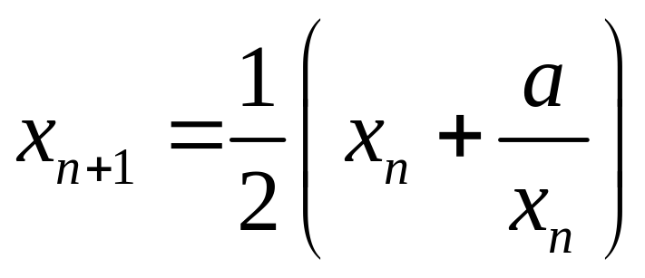
投票
最多可选1项
编程练习-平方根
求正数a的平方根x。设x₀为a/2，按以下公式进行迭代
要求最终的x与上一个求出的x的差的绝对值小于10⁻⁵.
A
成功
B
未成功
提交

Slide 45
using namespace std;
#include <iostream>
#include <cmath>
int main()
{
double a;
cin>>a;
double x=a/2,y;
do{
y=x;
x=(x+a/x)/2;
}
while(y-x>1e-5||y-x<-1e-5);
cout<<x<<endl;
cout<<sqrt(a);
}

Slide 46
程序举例
using namespace std;
#include <iostream>
#include <iomanip>
int main()
{
long int f1,f2;
int i;
f1=1;f2=1;
for(i=1;i<=20;i++)
{
cout<<setw(10)<<f1<<setw(10)<<f2;
if(i%2==0) cout<<endl;
f1=f1+f2;
f2=f2+f1;
}
return 0;
}
1 1 2 3
5 8 13 21
34 55 89 144
… …
求Fibonacci数列的前40个数。
特点：第1、2个数为1、1。从第三个数开始，该数是其前面两个数之和。
F1=1 (n=1)
F2=1 (n=2)
Fn=Fn-1+Fn-2 (n>=3)

Slide 47
投票
最多可选1项
编程练习-走楼梯
王果果小朋友走楼梯时特别淘气，每次只走2级或3级，请问她走一个n级楼梯，有多少种走法？
A
成功
B
未成功
提交

Slide 48
int f(int n){
int i1=0,i2=1,i3=1,j;
for(int i=4;i<=n;i++){
j=i1+i2;
i1=i2;
i2=i3;
i3=j;
}
return j;
}

Slide 49
程序举例
打印出所有的“水仙花数”，所谓“水仙花数”是指一个三位数，其各位数字立方和等于该数本身。例如：153是一个“水仙花数”，因为153=1的三次方＋5的三次方＋3的三次方。

Slide 50
投票
最多可选1项
编程练习-数字之和与积相等
哪些整数的各位数字之积等于各位数字之和？
输入一个正整数n，输出n之内所有各位数字之积等于各位数字之和的整数。
例如，
输入
1000
输出
1 2 3 4 5 6 7 8 9 22 123 132 213 231 312 321
A
成功
B
未成功
提交

Slide 51
using namespace std;
#include <iostream>
int main()
{
int n;
cin>>n;
int i,j,sum,product;
for (i=1;i<n;i++){
for (j=i,sum=0,product=1;j>0;j/=10){
sum+=j%10;
product*=j%10;
}
if(sum==product) cout<<i<<" ";
}
return 0;
}

Slide 52
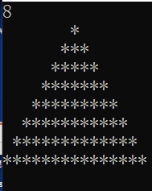
程序举例
从键盘输入正整数n，输出n行的等腰三角形
Notes:
main()
{
float sn=100.0,hn=sn/2;
int n;
for(n=2;n<=10;n++)
{
sn=sn+2*hn;/*第n次落地时共经过的米数*/
hn=hn/2; /*第n次反跳高度*/
}
cout<<"the total of road is "<<sn<<endl;
cout<<"the tenth is”<<hn<<”meter";
}

Slide 53
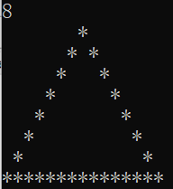
投票
最多可选1项
编程练习-空心等腰三角形
题目内容：
从键盘输入正整数n，输出n行的空心等腰三角形
输入格式:
正整数n（n<=40）
输出格式：
顶格输出等腰三角形的n行*
A
成功
B
未成功
提交

Slide 54
using namespace std;
#include <iostream>
#include <iomanip>
int main() {
int n,i,j,k;
cin >> n;
for(i=0;i<n-1;i++){
for(j=0;j<n-i-1;j++) cout<<' ';
cout<<'*';
if(i>0)cout<<setw(2*i)<<'*';
cout<<endl;
}
for(i=0;i<2*n-1;i++)cout<<'*';
return 0;
}

Slide 55
程序举例
一球从100米高度自由落下，每次落地后反跳回原高度的一半；再落下，求它在第10次落地时，共经过多少米？第10次反弹多高？
Notes:
main()
{
float sn=100.0,hn=sn/2;
int n;
for(n=2;n<=10;n++)
{
sn=sn+2*hn;/*第n次落地时共经过的米数*/
hn=hn/2; /*第n次反跳高度*/
}
cout<<"the total of road is "<<sn<<endl;
cout<<"the tenth is”<<hn<<”meter";
}

Slide 56
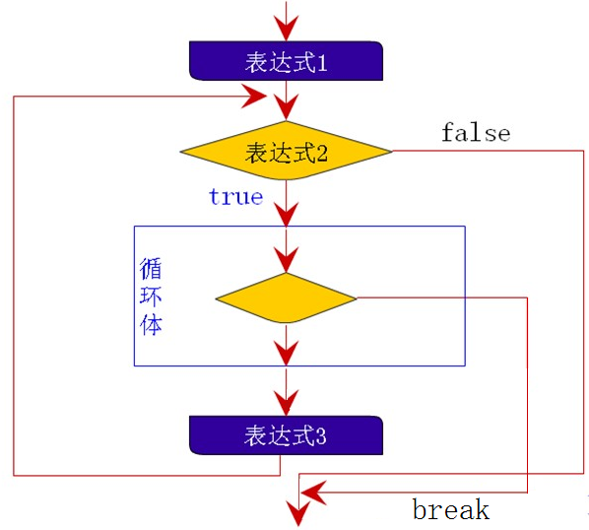
4.5 跳转语句
break语句
执行break语句立即结束循环

Slide 57
单选题
1分
运行下面程序段后，变量sum的值为:
int i,sum;
for (i = 1,sum = 0; i < 5; i++,sum += i){
if (i%3) break;
}
A
0
B
3
C
10
D
14
提交

Slide 58
4.5 跳转语句
continue语句
  结束本次循环，跳转到本层循环的条件测试部分继续进行。
  对while ，do_while进行表达式测试，对for执行表达式3

Slide 59
单选题
1分
执行程序段：
int x,y;
x=3;
do {
y=x--;
if(y) {cout<<'*'; continue;}
cout<<'#';
} while((x=1)||(x=2));
A
将输出***
B
将输出###
C
将进入死循环
D
编译错误
提交

Slide 60
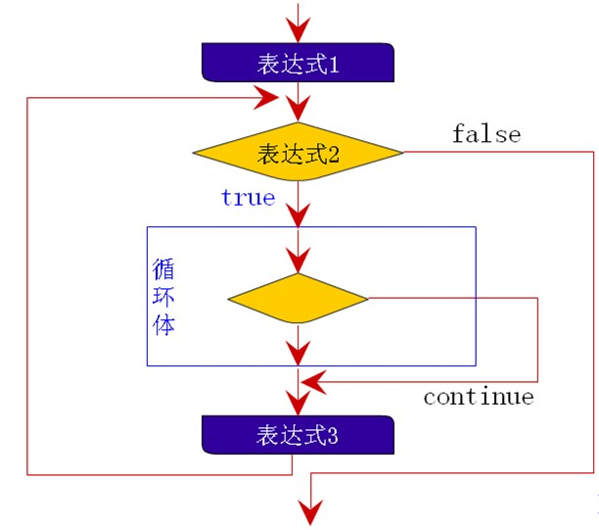
4.5 跳转语句

Slide 61
单选题
1分
运行下面程序段后，变量sum的值为:
int i,sum;
for (i = 1,sum = 0; i < 5; i++,sum += i){
if (i%3) continue;
}
A
0
B
3
C
10
D
14
提交

Slide 62
单选题
1分
下列程序的输出结果是？
int main(void){
int x,i;
for (x=1,i=1; x < 50; i++){
if(x >= 10) break;
if(x % 2 != 0){
x += 3; continue;
}
x-=-1;
}
cout<<x<<' '<<i<<endl;
}
A
12 7
B
11 6
C
12 6
D
11 7
提交

Slide 63
4.5 跳转语句
goto语句
使程序执行分支转移到被称为“标号”（label）的目的地。
goto语句格式：
  goto <语句标号>
标号定义格式：
  标号名（标识符）：
标号的定义可在goto前也可在后,但标号不能定义在本函数外，不能从分程序外转到块分程序内，而只能从分程序内转到分程序外
注意：现代程序设计方法主张尽可能地限制goto语句的使用，可使用if, if-else和while这样地结构来代替它，增强代码的可读性。

Slide 64
4.5 跳转语句
{ {
a1:…； …
… …
goto a1； …
… …
… …
goto kk； kk:…；
… …
… …
} }
kk:； goto kk；
？
√

Slide 65
程序举例
判断m是否为素数。
素数（质数）: 只能被1和它本身整除的数。
判别方法：
57：若2~56之间的每一个数都除不开57，则57为素数，否则57不是素数。
m, k=m-1，i=2~k :
若每一个 i 的值都除不开m,则m为素数，否则m不是素数。
k=m-1;
k=[m/2];[(m+1)/2];
k=[sqrt(m)];[sqrt(m+1)]
flag=1;
k=m-1;
for (i=2;i<=k;i++)
if (m%i==0) flag=0;
if (flag==1) cout<<“yes!”;
else cout<<“no!”;
k=m-1;
for (i=2;i<=k;i++)
if (m%i==0) break;
if (i>=k+1) cout<<“yes!”;
else cout<<“no!”;

Slide 66
程序举例
输出 101~200之间的全部素数。
using namespace std;
#include <iostream>
#include <iomanip>
int main(){
int m,i,n=0;
for(m=101;m<=200;m=m+2)
{
for(i=2;i*i<=m;i++)
if(m%i==0) break;
if(i*i>m)
{ cout<<setw(5)<<m;
n=n+1;
if(n%5==0) cout<<'\n';}
}
cout<<'\n';
return 0;
}
for m=101 to 200
①判断m是否为素数
②若m是素数，则输出并统计个数n.
③每输出5个素数，换行

Slide 67
投票
最多可选1项
编程练习-下一个素数
编程找出n的下一个素数。从键盘输入n的值（n>0），计算并输出n的下一个素数，即，比n大的最小的那个素数。
输入样例：
3
输出样例：
5
A
成功
B
未成功
提交

Slide 68
using namespace std;
#include <iostream>
int main(){
int m,i,j;
cin>>m;
for(i=m+1;;m++)
{
for(j=2;j*j<=m;j++)
if(m%j==0) break;
if(j*j>m){
cout<<m;
break;
}
}
return 0;
}

Slide 69
投票
最多可选1项
编程练习-哥德巴赫猜想
题目内容：
编程将任意一个大正偶数都能分解为两个素数之和，例如，6=3+3、8=3+5。
要求：
输入整数n，若n不是大于2的正偶数，则报错；否则，输出分解的结果，其中输出的第1个素数不大于第2个素数。若有多个结果，只输出第1个素数最小的那一个结果。
输入样例1：
20
输出样例1：
20=3+17
输入样例2：
5
输出样例2：
It’s not an even larger than 2！
A
成功
B
未成功
提交

Slide 70
using namespace std;
#include <iostream>
int main()
{
int m,i,j,k;
cin>>m;
if (m%2||m<=2) cout<<" It's not an even larger than 2!"<<endl;
else{
for(i=2;i<=m/2;i++){
for(j=2;j*j<=i;j++)
if(i%j==0) break;
if(j*j>i){
for(k=2;k*k<=m-i;k++)
if((m-i)%k==0) break;
if(k*k>m-i){
cout<<m<<'='<<i<<'+'<<m-i<<endl;
break;
}
}
}
}
return 0;
}

Slide 71
分解质因数
将一个正整数分解质因数。例如：输入90,打印出90=2*3*3*5。
程序分析：对n进行分解质因数，应先找到一个最小的质数k，然后按下述步骤完成：
  如果这个质数恰等于n，则说明分解质因数的过程已经结束，打印出即可。
  如果n≠k，但n能被k整除，则应打印出k的值，并用n除以k的商,作为新的正整数n,重复执行第一步。
  如果n不能被k整除，则用k+1作为k的值,重复执行第一步。
Notes:
#include <iostream.h>
void main()
{
int n,i;
cout<<"\nplease input a number:\n";
cin>>n;
cout<<n<<’=’;
for(i=2;i<=n;i++)
{
while(n!=i)
{
if(n%i==0)
{ cout<<i;
n=n/i;
}
else
break;
}
}
cout<<n;}

